Slide 1

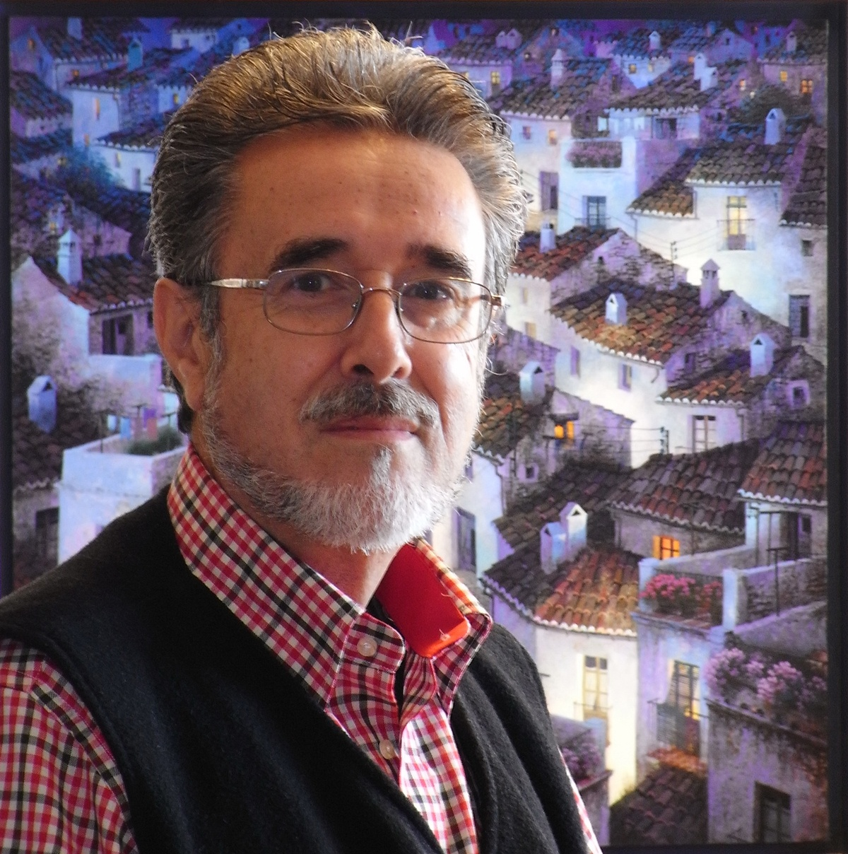
L
U
I
S
R
O
M
E
R
O

Slide 2
Es de Ronda (Málaga) España, nacido en 1948 se llama Luis Romero, y es pintor con estilo y arte personales, inimitables, podríamos decir que un arte pleno de la antigua ingenuidad, que no tiene nada que ver con lo naif ni ninguna otra escuela de optar por hacerse como niños.

Slide 3
También podríamos repetir de Luis Romero que es un autodidacta del arte. No hay más que ver sus cuadros para darse cuenta de ello. Y es que en sus lienzos hay personalidad, que se traducen en esos juegos constantes de luz y sombra, en esas ventanas iluminadas, en los reflejos que la propia luz proyecta sobre una sierra al anochecer. Si pintar de día es difícil, hacerlo de noche se nos antoja imposible, pero conociendo a este artista tenemos que rectificar en el acto.

Slide 4
Es un hombre de temprana vocación, y desde que empezó a darse a conocer no ha parado, manteniéndose, además, durante estos años en su propia forma de ser, en su carga ingenua y realista, práctica y sencilla, poniendo los cinco sentidos y el acento es las descripciones del paisaje andaluz, tanto en el rústico, en el campo, como en el urbano, de los pueblos serranos o de los pueblos costeros, a los que se asoma la luna, que suele reflejarse en el mar. Siempre la luna, porque ya hemos dicho que prefiere los atardeceres, incluso las noches cerradas.

Slide 5
Su forma de pintar ha sido admirada en Málaga, en Granada, Benalmádena, Madrid, San Sebastián, Marbella, California, Suiza, Barcelona y en Lleida, ha estado presente en las ferias de arte de Arte -Sur de Granada; Artexpo de Barcelona; en Arte-Sevilla, y ha sido premiada con el Primer Premio Suiza y el Premio Europa, ambos en el Concurso Internacional de Pintura Primitiva Moderna y el Gran Concurso de la ciudad suiza de Morges.

Slide 6
Sus calles y sus callejones están llenos de la complicada geometría de las ciudades arábigo-andaluzas, llenas de esquinas y recovecos, plenas de misterios por descubrir, que él alienta con esas sombrías formas de pintar, con esas medias luces, con esos colores de tonos oscuros, azules, violetas, grises, cárdenos como pieles de toro bravo. Pero tampoco faltarán los bellos azulejos, llenos de colorido, en las fuentes donde brotan caños de agua limpia.

Slide 7
No es fácil decir que se admira más en esta obra, si los caseríos, pueblos, torres o catedrales, la sencilla luz del amanecer o la rabiosa del crepúsculo que no termina de llegar. No solo es admirable el afán creador de Romero, sino que a su lado, a la par y con el buen ritmo andaluz de los verdiales malagueños, nos trae un dominio pleno de la técnica y sobre todo de la luz. Magia en el color y magia en la luz. Pura magia andaluza.

Slide 8
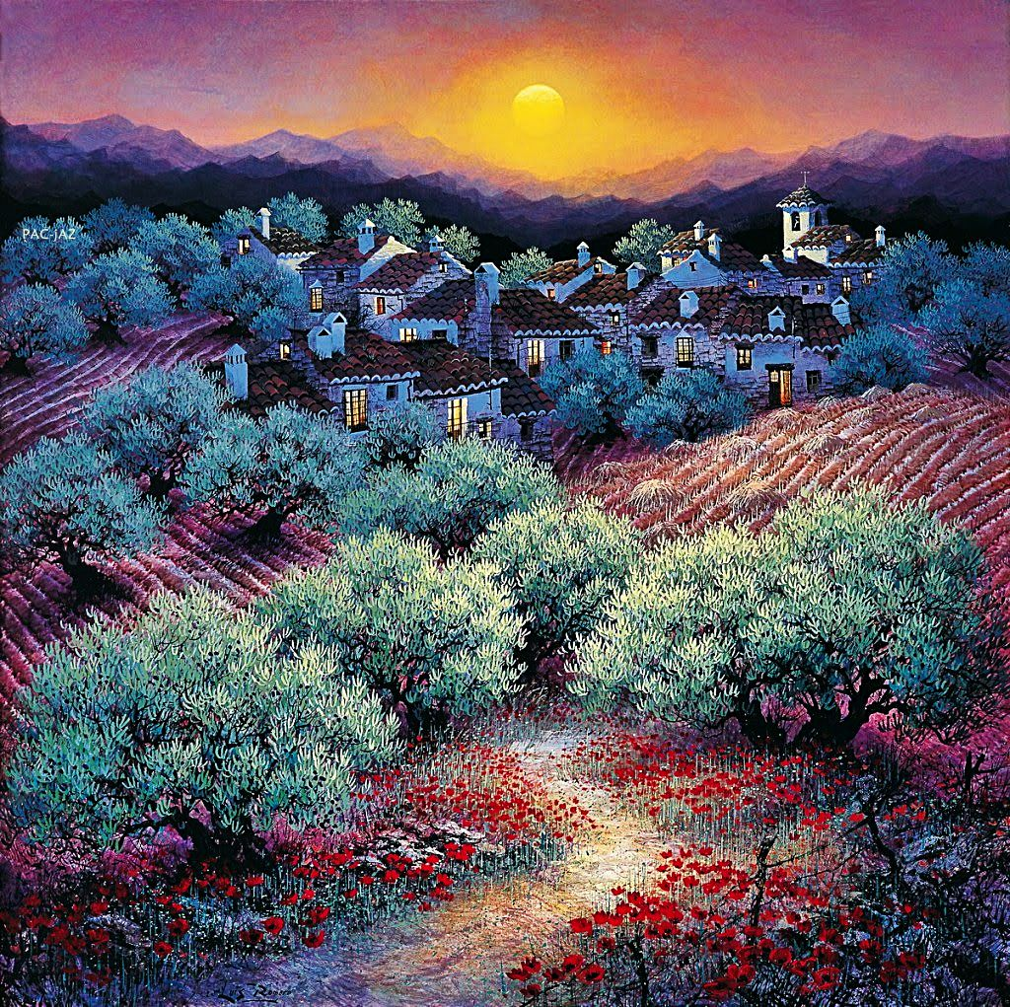

Slide 9
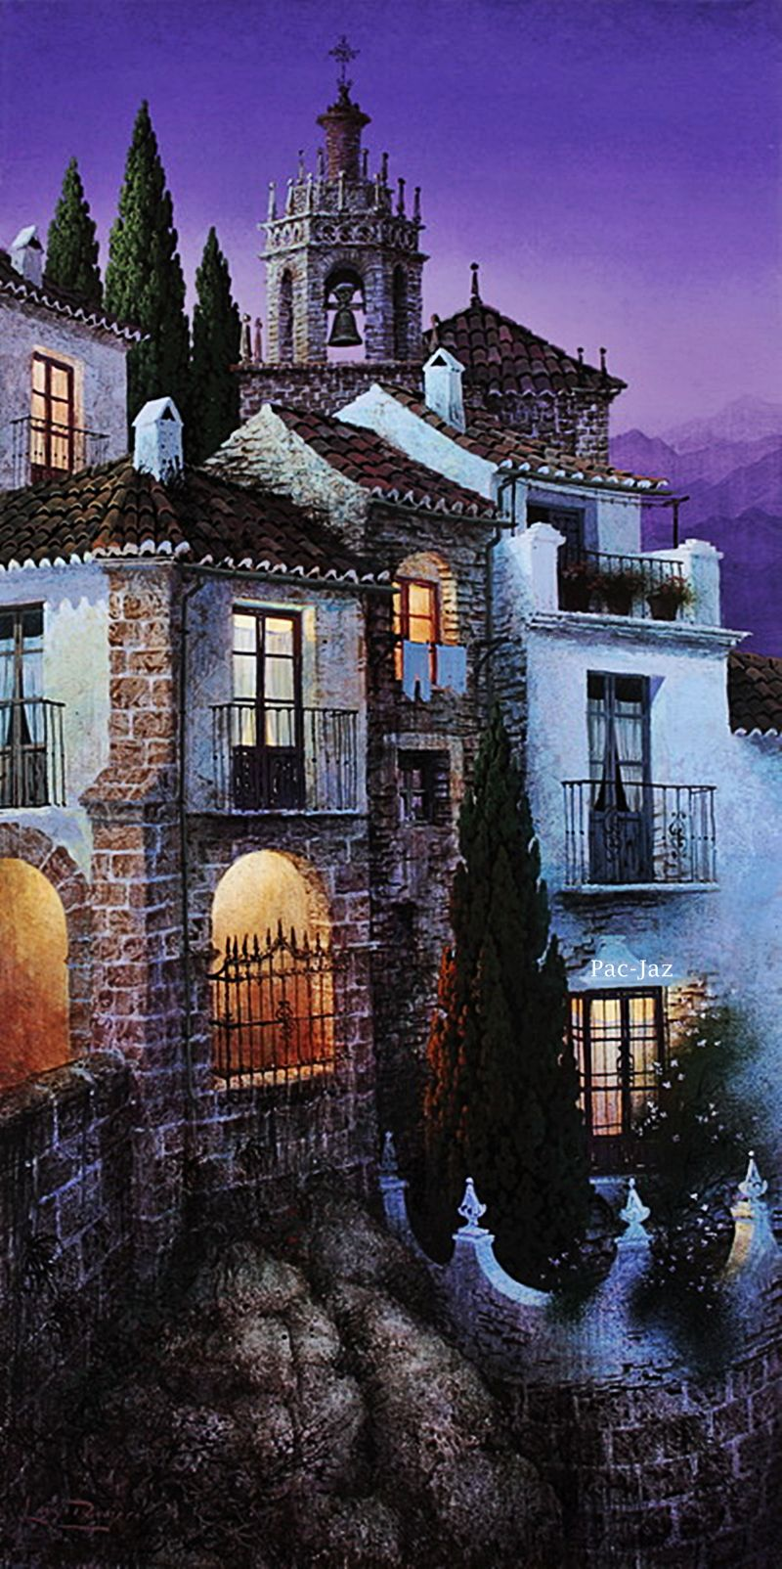

Slide 10
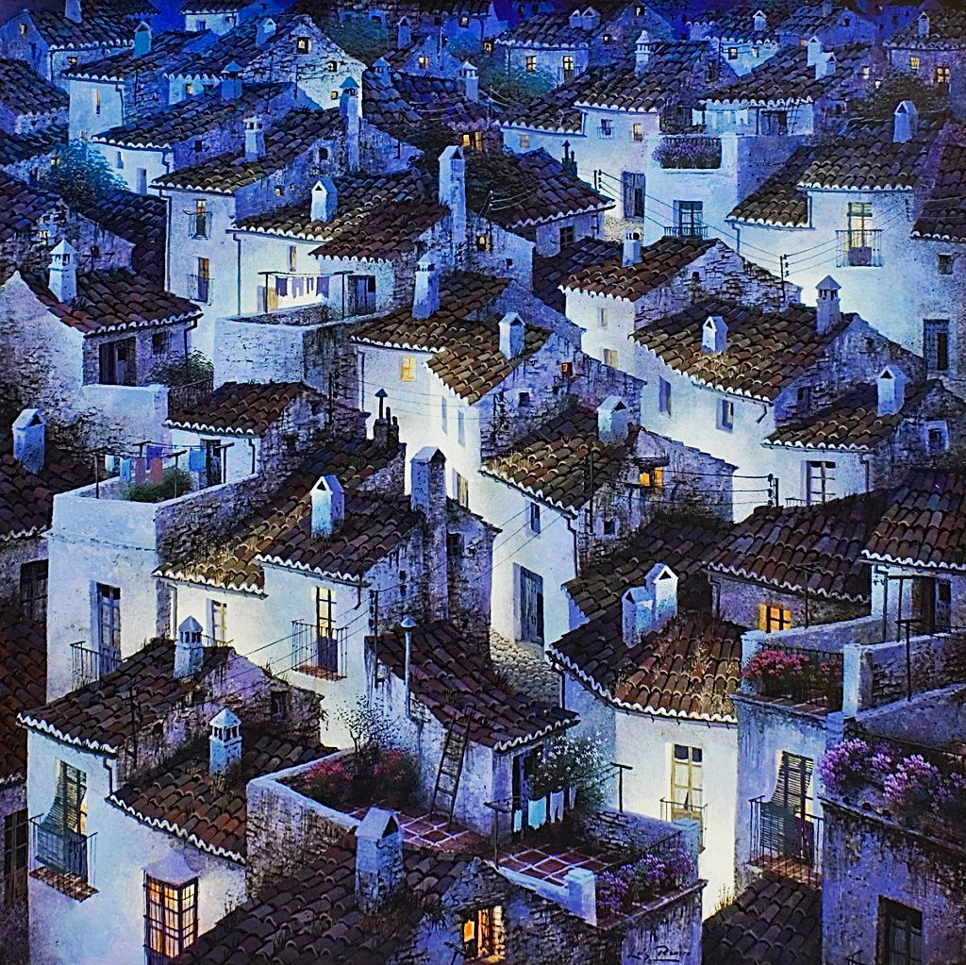

Slide 11
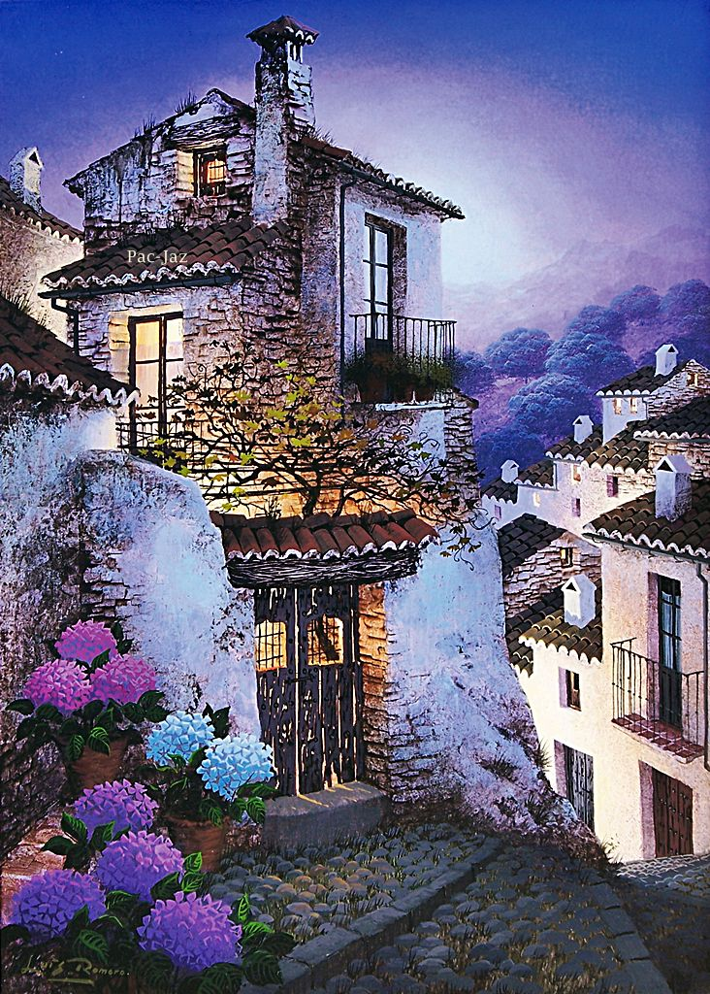

Slide 12
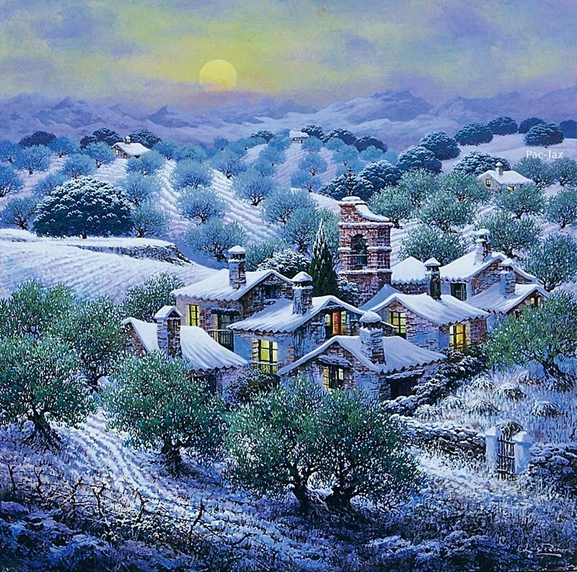

Slide 13
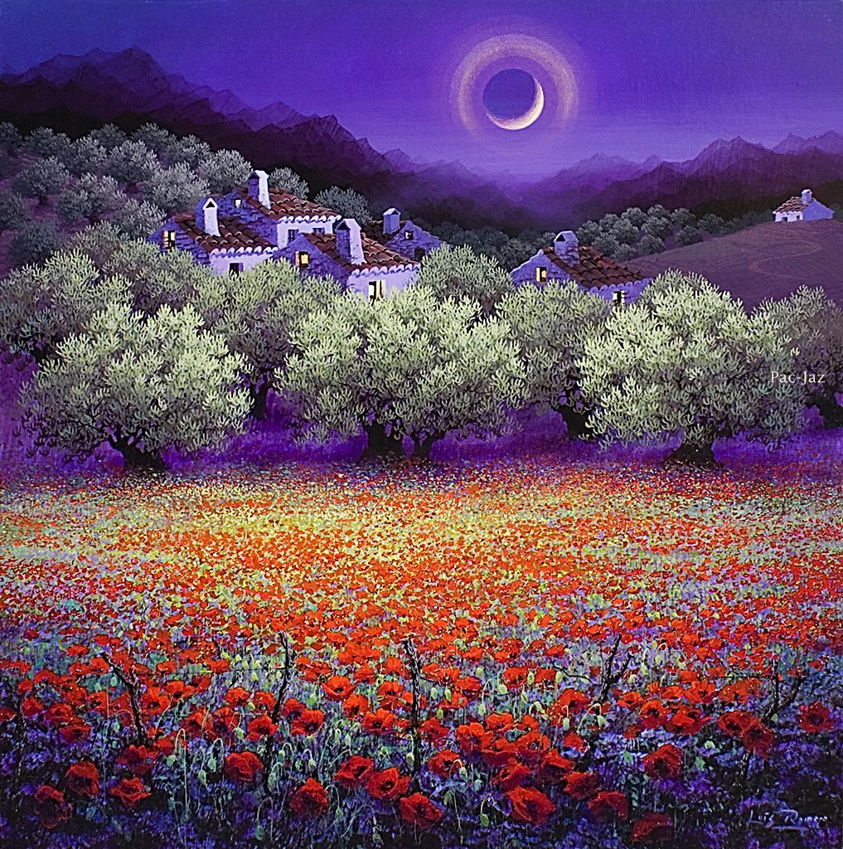

Slide 14
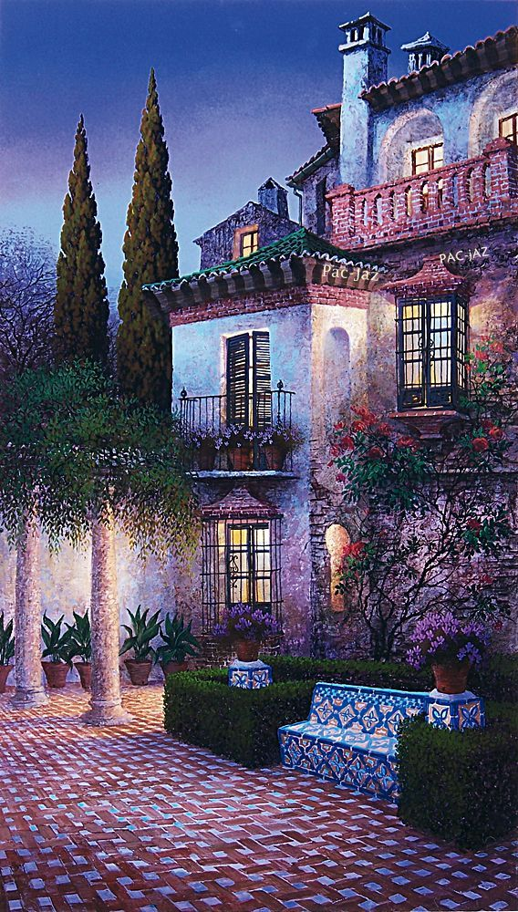

Slide 15
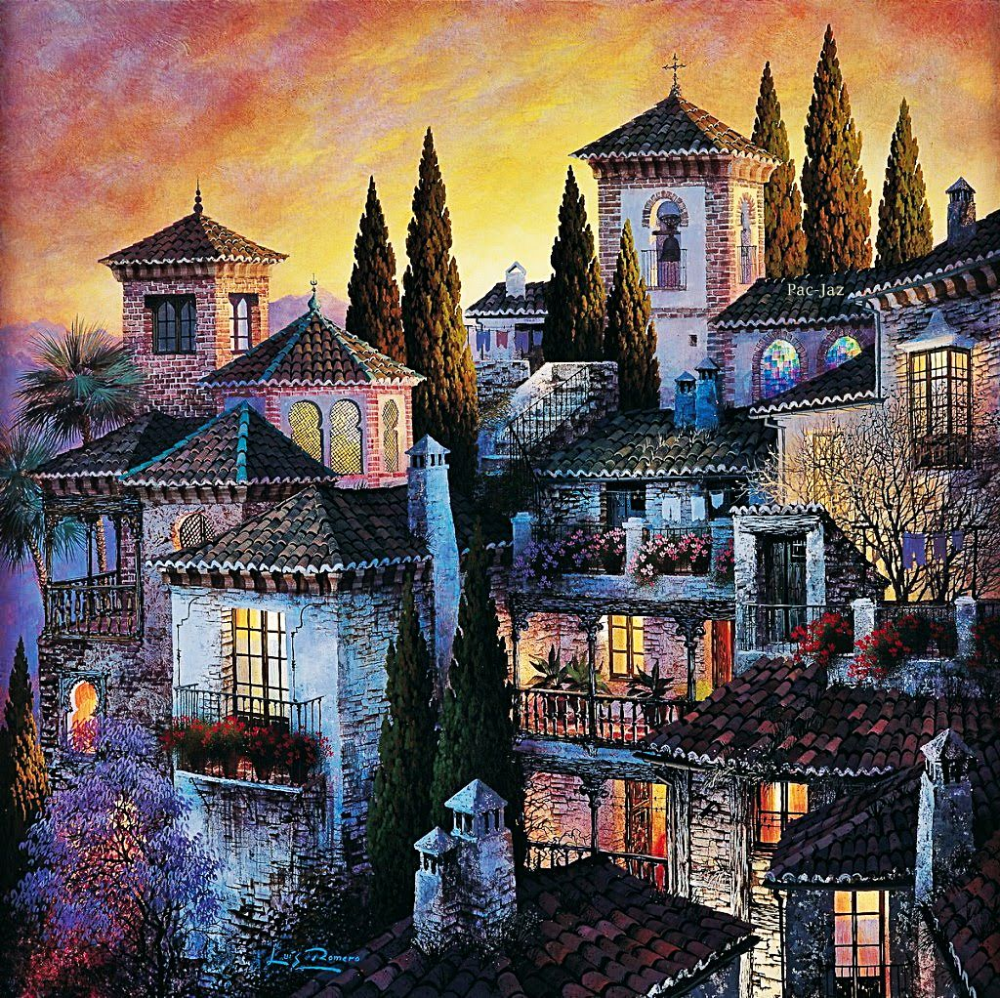

Slide 16
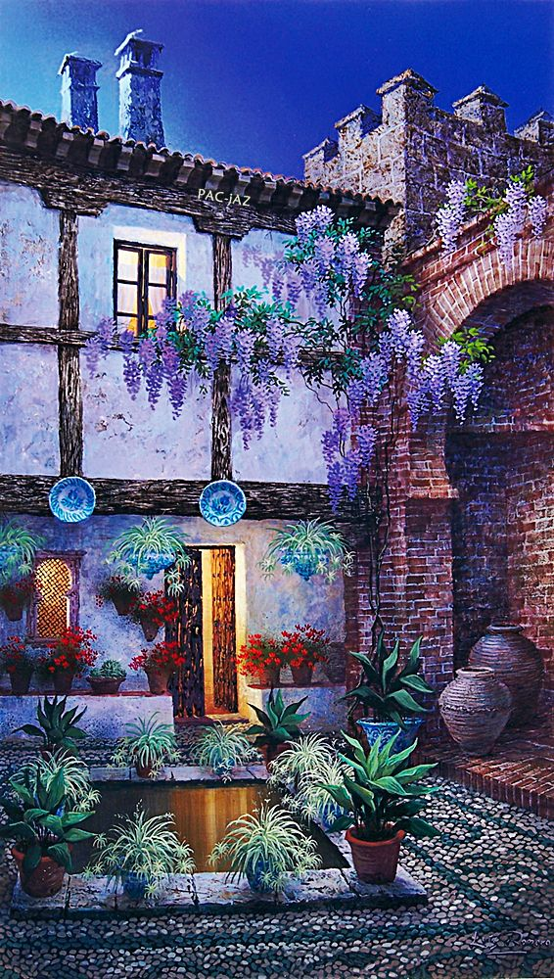

Slide 17
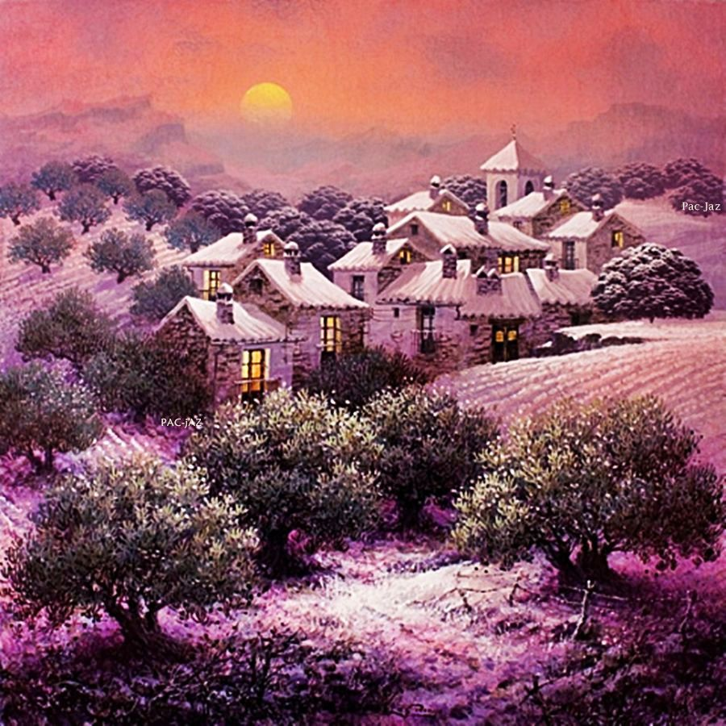

Slide 18
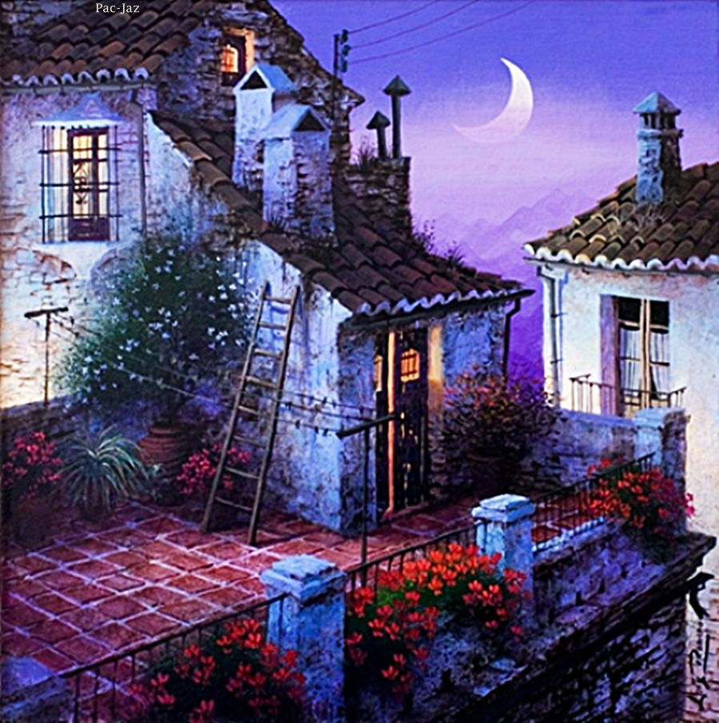

Slide 19
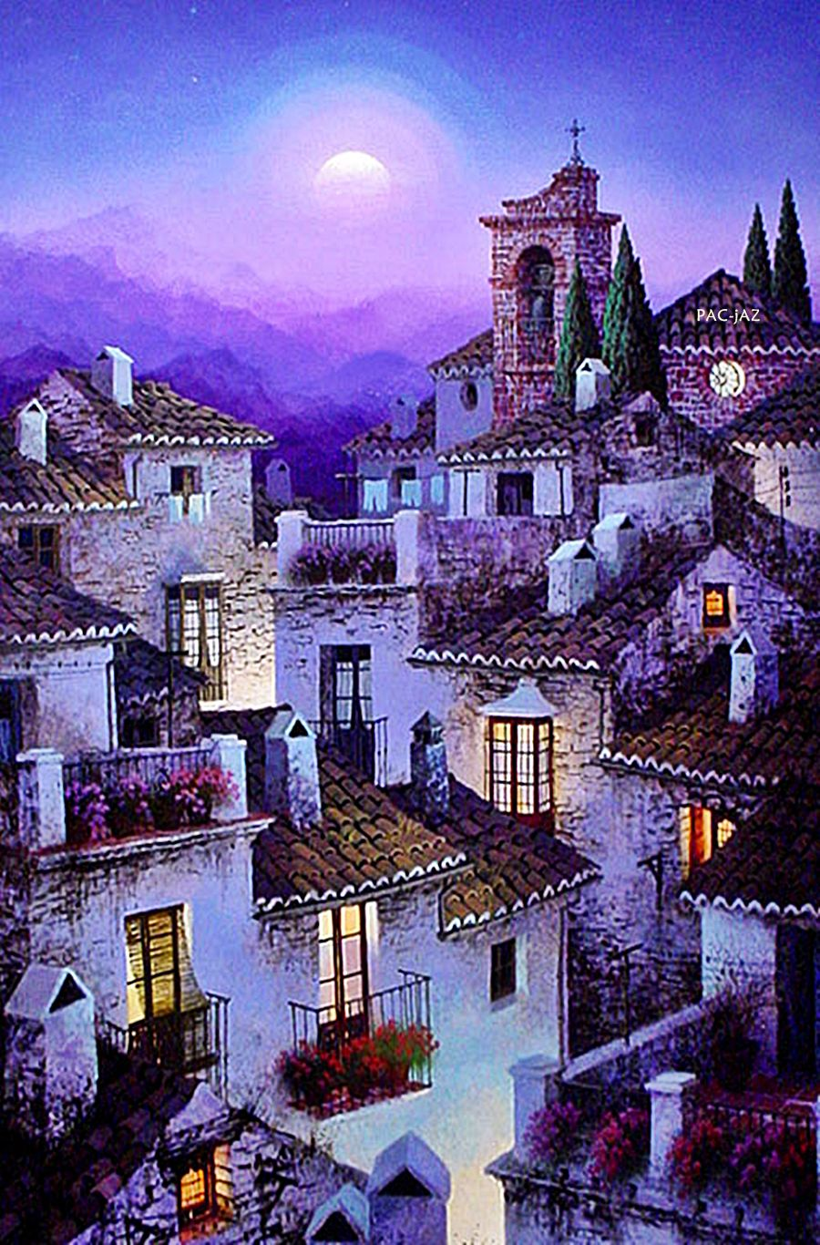

Slide 20
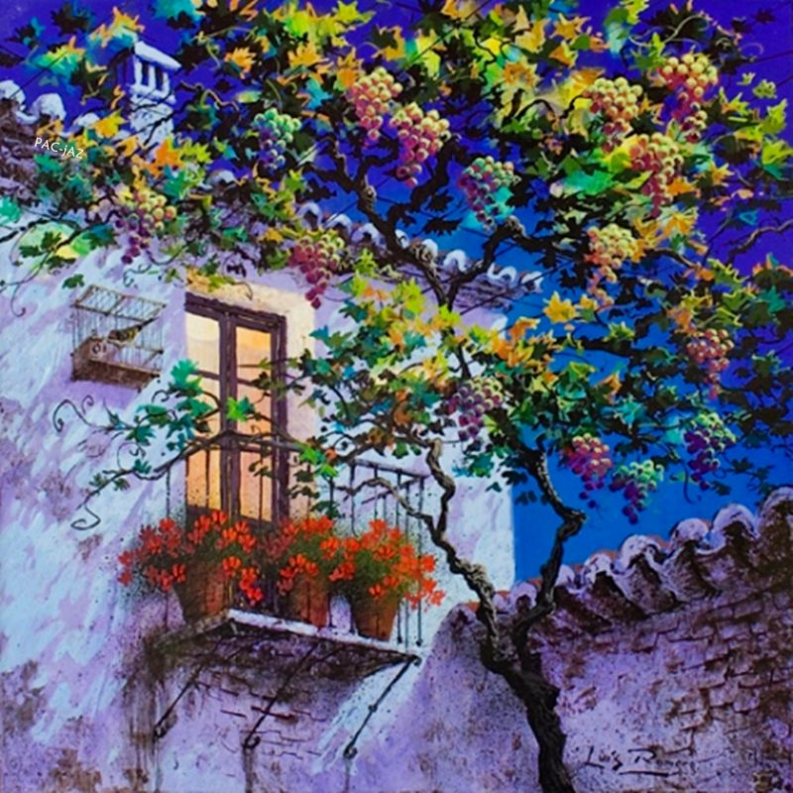

Slide 21
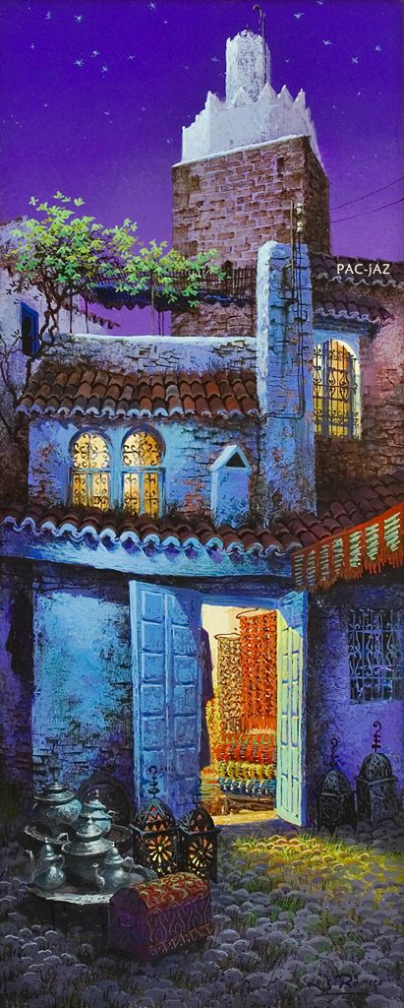

Slide 22
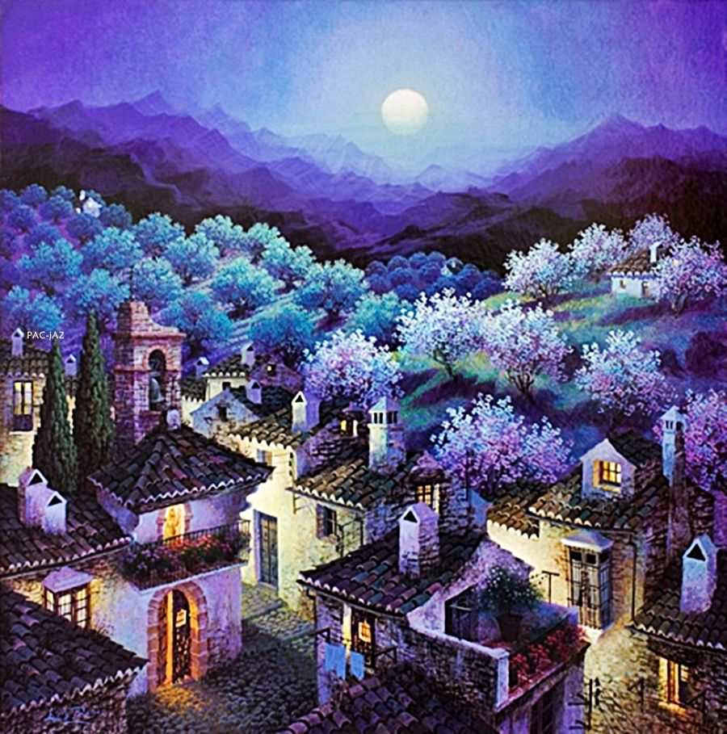

Slide 23
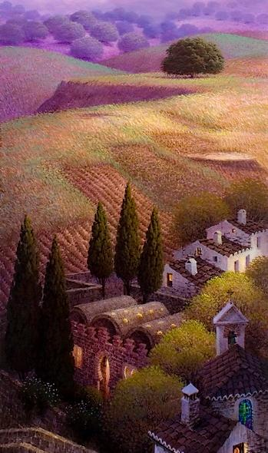

Slide 24
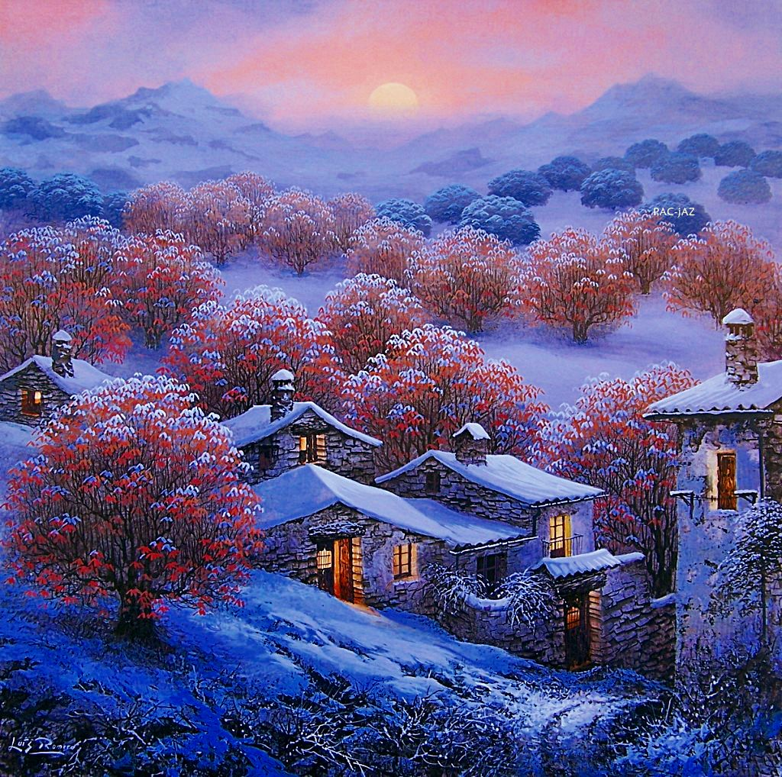

Slide 25
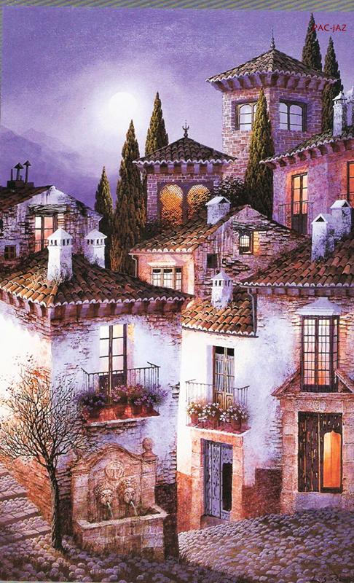

Slide 26
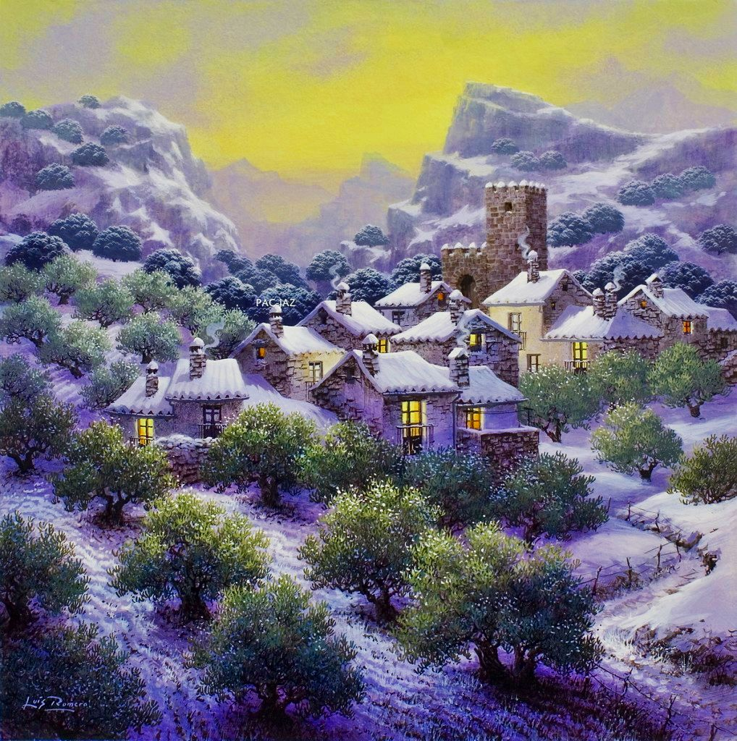

Slide 27
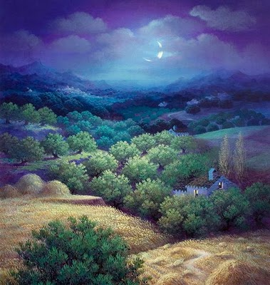

Slide 28
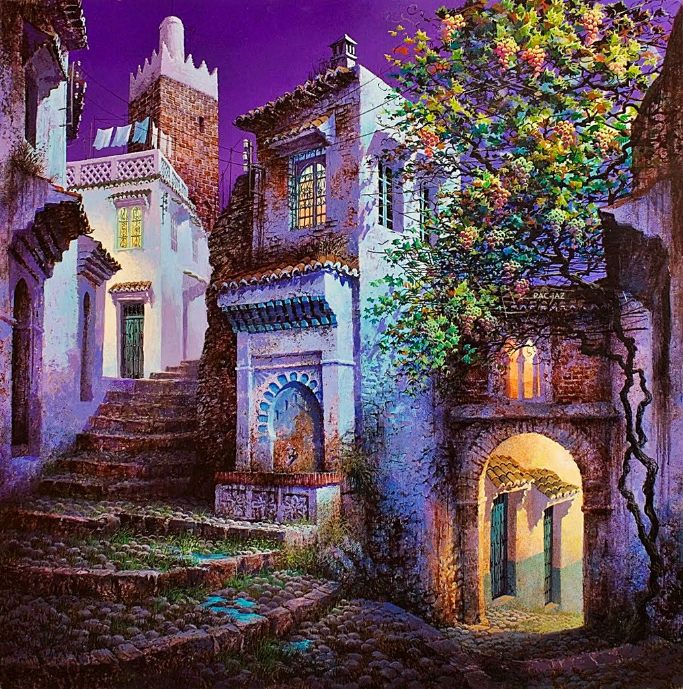

Slide 29
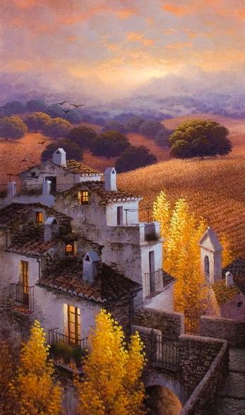

Slide 30
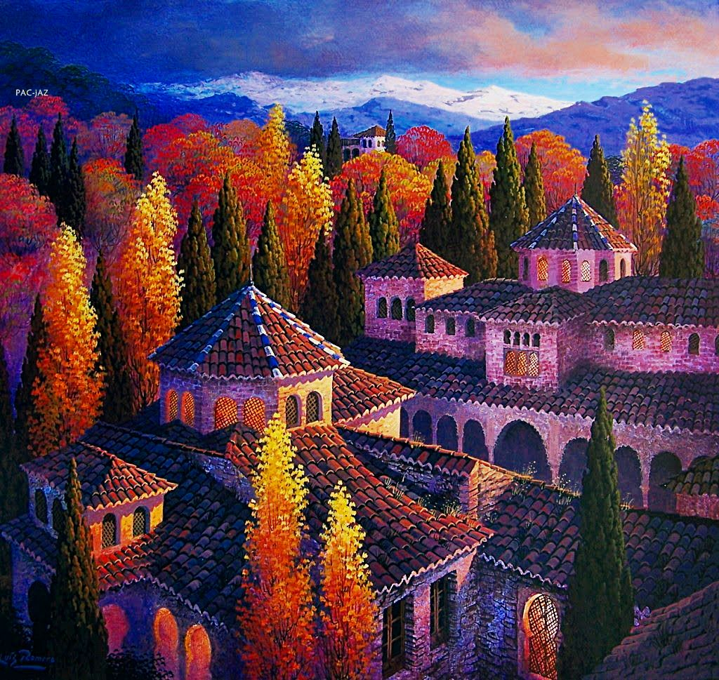

Slide 31
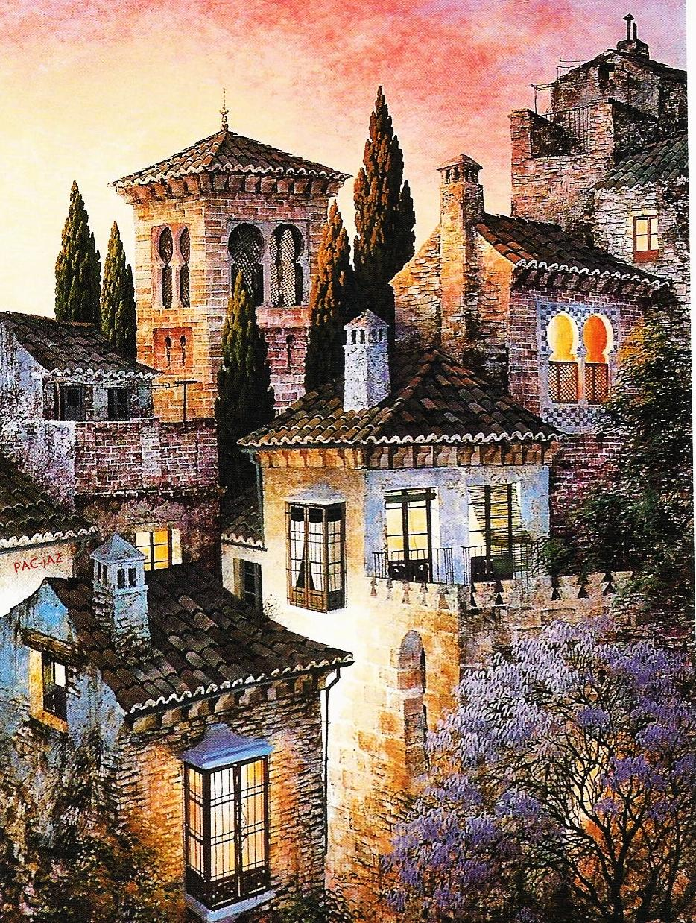

Slide 32

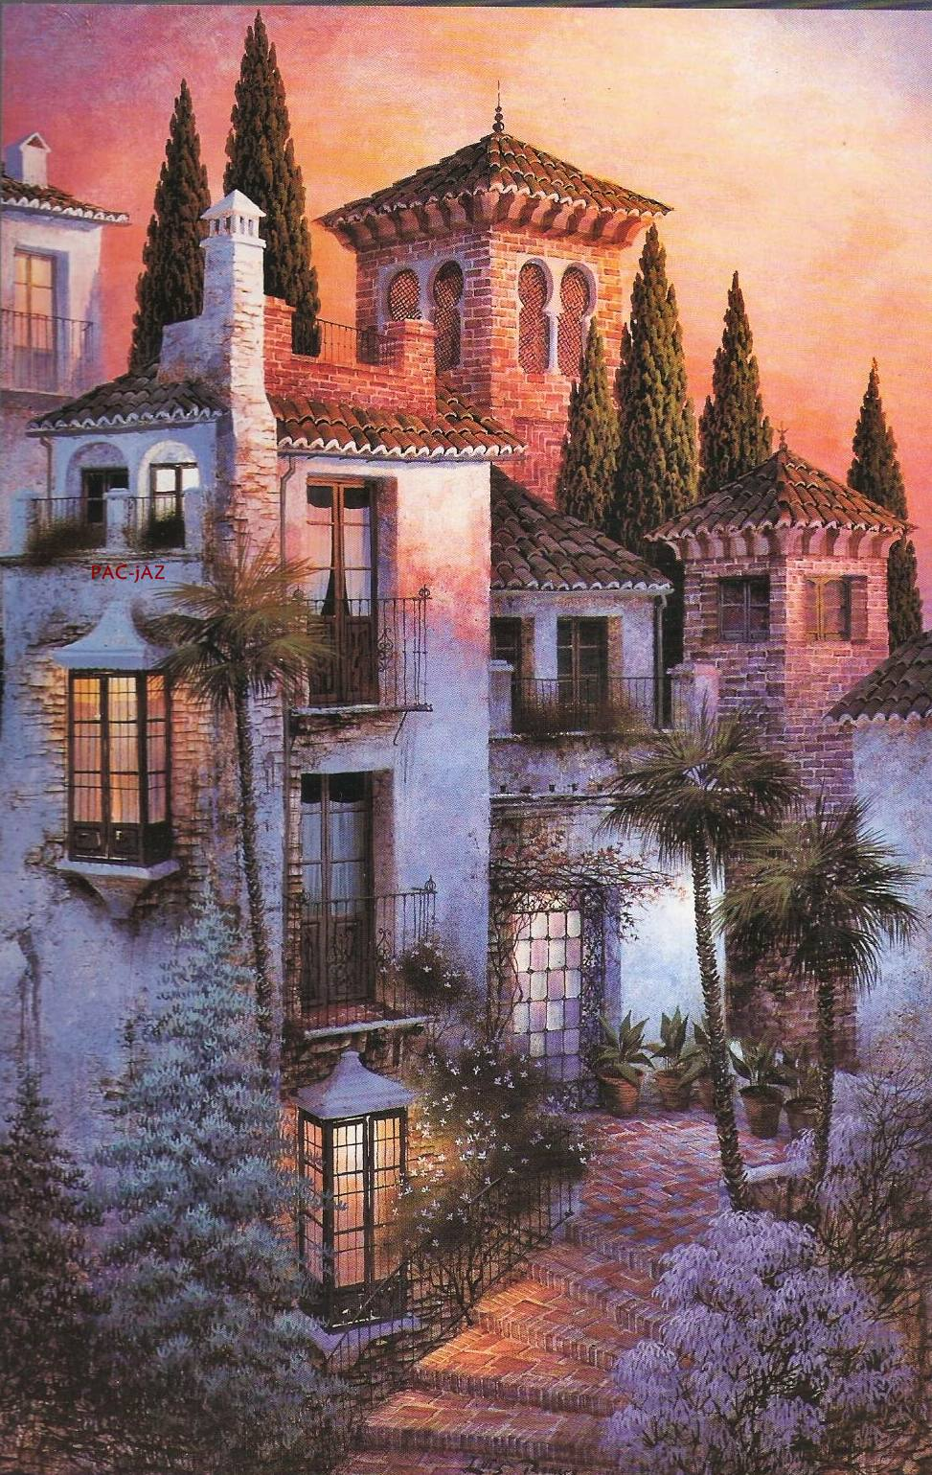

Slide 33
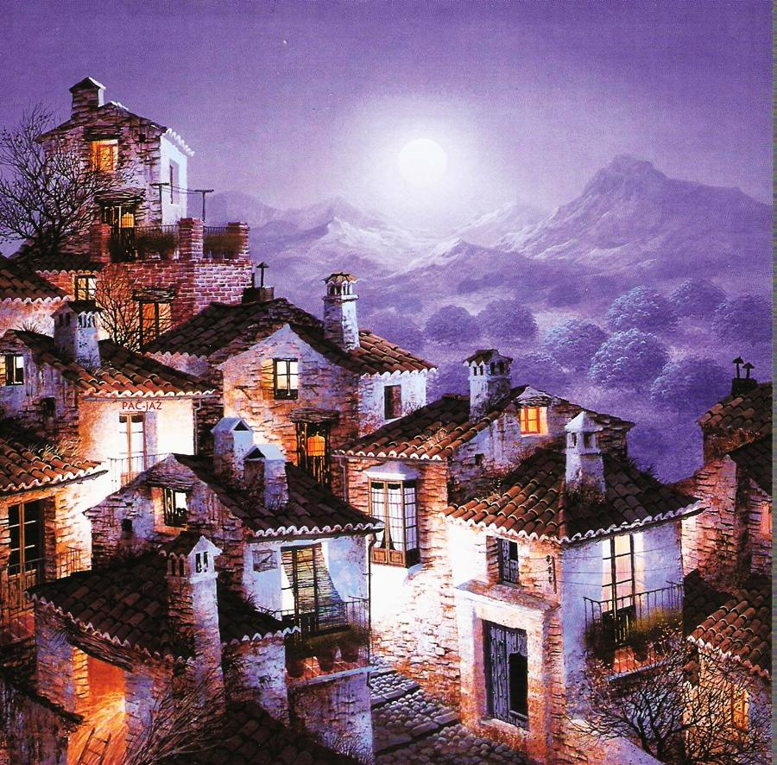

Slide 34
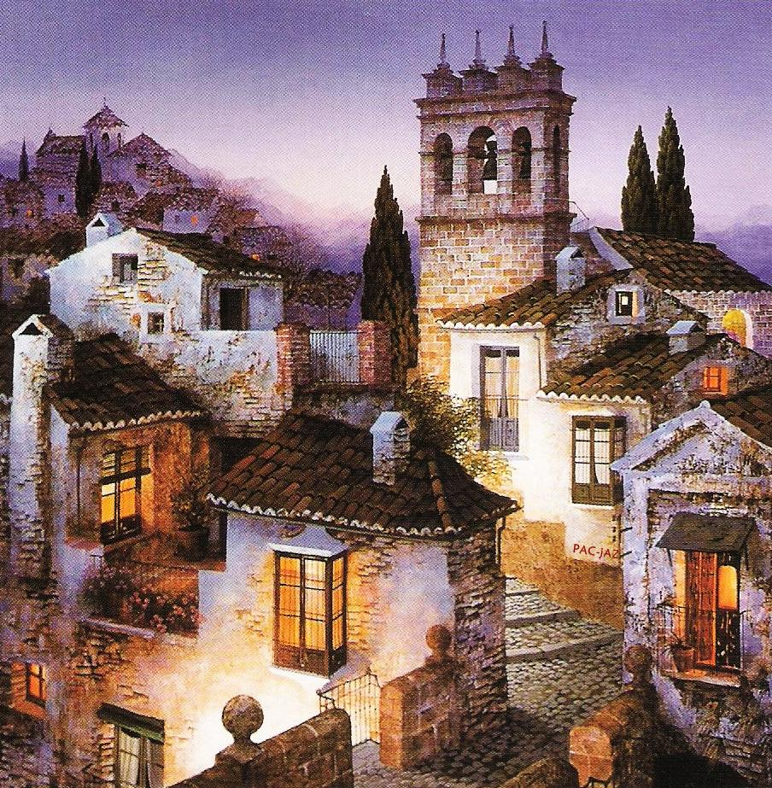

Slide 35
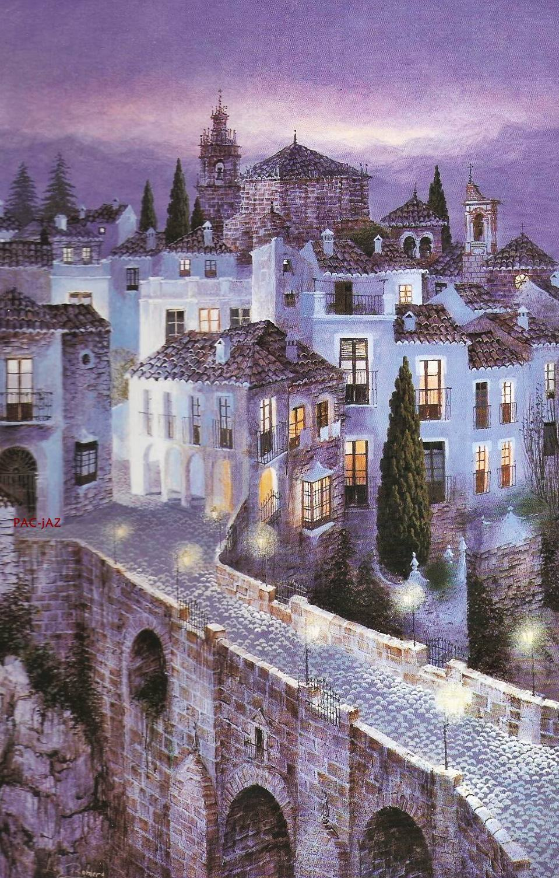

Slide 36
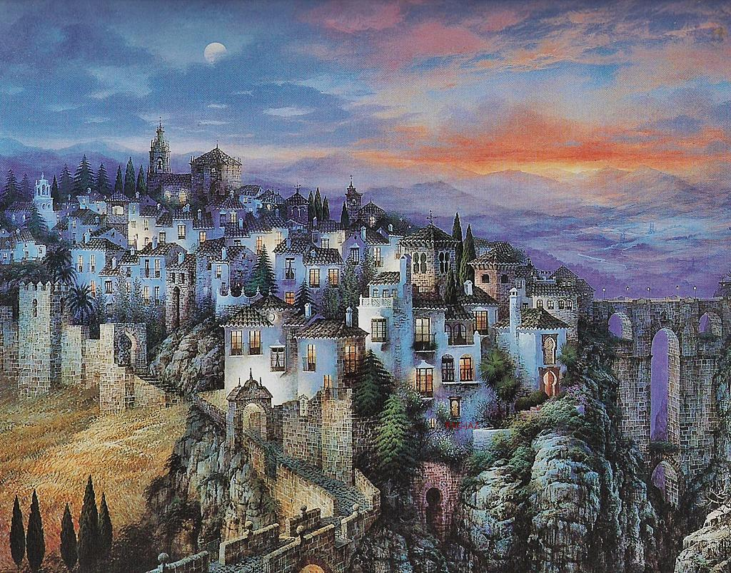

Slide 37
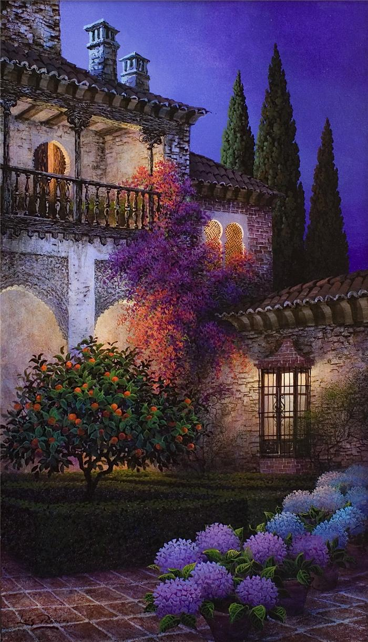

Slide 38
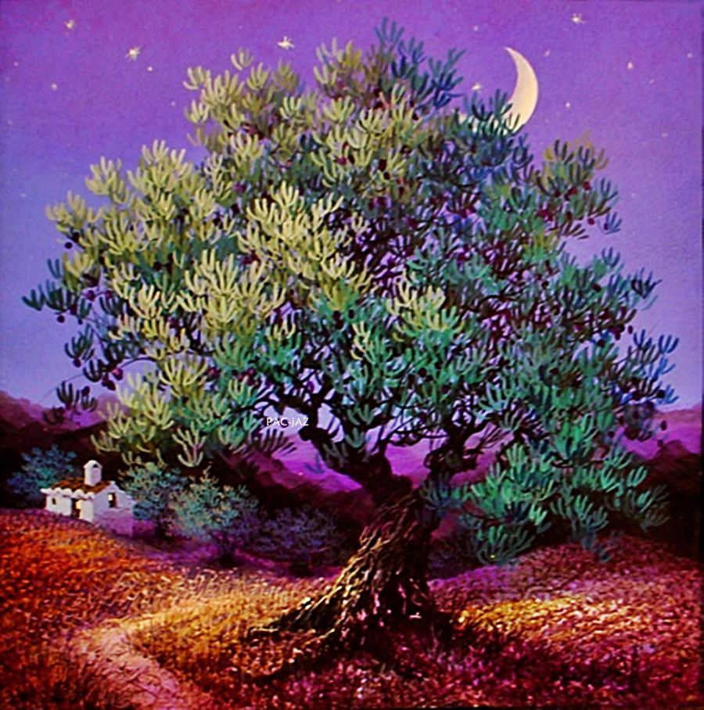

Slide 39
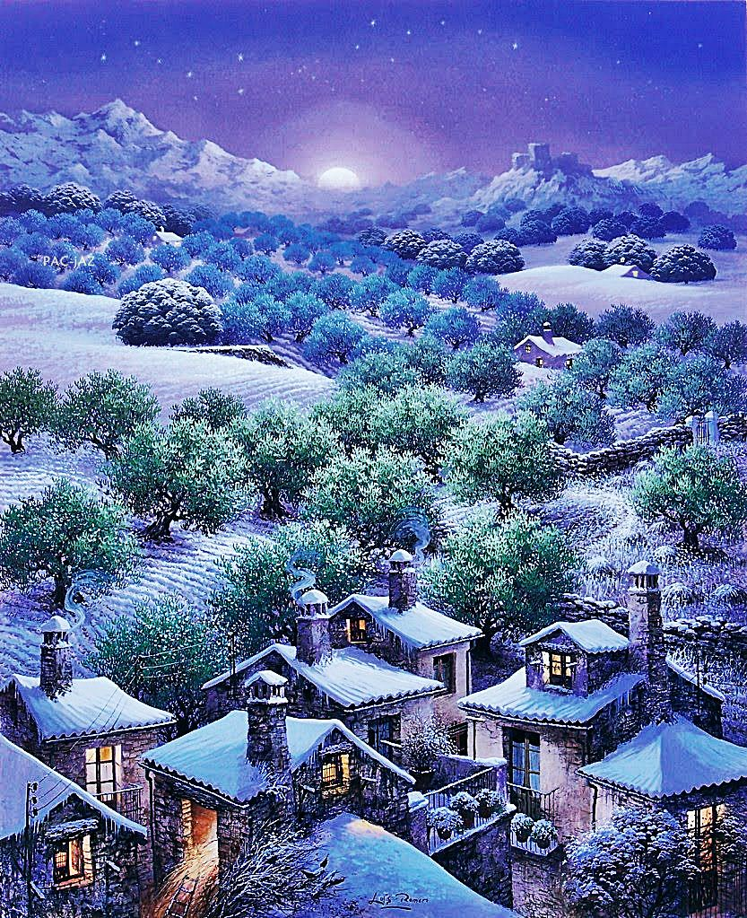
Imágenes Google
Francisco del Olmo-Jazmín

Slide 40



Accede a la sección que desees desde aquí:
Propia Creación
De la Red
Dedicatorias | Eróticos | Fechas Especiales
Graciosos | Historia y Arte | Lugares
Naturaleza y Ciencias | Política | Reflexión
Salud | Románticos | Religiosos
Dedicatorias | Eróticos | Fechas Especiales
Graciosos | Historia y Arte | Lugares
Naturaleza y Ciencias | Política | Reflexión
Salud | Románticos | Religiosos
Si deseas recibir pps periódicamente en tu correo electrónico subscríbete aquí:

